Slide 1
SPRÁVANIE A KONFLIKTY S NOVÝMI METODIKAMI, STRATÉGIAMI MOTIVÁCIE A SPOLUPRÁCE
MARTIN FÁBRY

Slide 2

ŽIVOTNÉ ZRUČNOSTI
TEXT
Životné zručnosti definuje Svetová zdravotnícka organizácia WHO ako schopnosti adaptívneho a pozitívneho správania, ktoré jednotlivcom umožňujú efektívne sa vysporiadať s požiadavkami a výzvami každodenného života

Slide 3
EMPATIA
TEXT
Empatia je viscerálny zážitok z myšlienok a pocitov inej osoby z vlastného pohľadu. (Sympatia nie je emotívne prekrytie, iba kognitívne.)
Meditácia a iné aktivity, pri ktorých môžu študenti zdieľať pocity, chápať pocity ostatných

Slide 4
KRITICKÉ MYSLENIE
TEXT
„Kritické myslenie je intelektuálny disciplinovaný proces aktívnej a zručnej koncepcie, aplikácie, analýzy, syntézy / alebo hodnotenia informácií získaných z pozorovania, skúseností, reflexie, uvažovania alebo komunikácie"
Pýtajte sa, uvedomujte si svoje mentálne procesy, premýšľajte naopak, používajte materiály z rôznych zdrojov, vytvárajte medzi nimi väzby

Slide 5

KREATÍVNE MYSLENIE
TEXT
Kreatívne myslenie je schopnosť pozerať sa na veci inak a nachádzať nové spôsoby riešenia problémov. Schopnosti tvorivého myslenia rozhodne nie sú len pre „kreatívne typy“, ako sú umelci a hudobníci. Každý môže z času na čas ťažiť z kreatívneho myslenia
Brainstorming: počúvajte hudbu, hýbte sa, nastavte časové obmedzenia, meditujte, choďte zo svojej komfortnej zóny, pozerajte sa mimo svoju škatuľku

Slide 6
RIEŠENIE PROBLÉMOV
TEXT
Riešenie problému je proces identifikácie problému, vývoja možných ciest riešenia a vykonania vhodného postupu
METÓDA SODAS (SODAS - čo znamená situácia, možnosti, nevýhody, výhody a riešenie - projekt Boys Town)
Identifikujte skutočný problém, uvedomte si emócie, vytvorte zoznam riešení, negatív a pozitív, rozdeľte problémy na častí

Slide 7
TEXT
Rozhodovanie je akt voľby medzi dvoma alebo viacerými postupmi. Širší proces riešenia problému spočíva v rozhodovaní, výberu z možných riešení problému. Rozhodnutia môžu byť prijímané buď intuitívnym alebo zdôvodneným procesom, alebo ich kombináciou
Brainstorming následkov - premýšľajte o predchádzajúcich skúsenostiach, podporte nezávislý výber, poskytnite primeraný čas

Slide 8

VZŤAHY
TEXT
Pozitívne vzťahy založené na dôvere, rešpekte, vzájomnej podpore, vzájomnom porozumení. Každý má slobodu pre seba samého, bez úsudku
Zdieľajte životné skúsenosti, odovzdajte sa úlohám..

Slide 9
TEXT
Stratégie zvládania stresu získané skúsenosťou sa líšia individuálne, niektoré sú vhodné a úspešné, iné nevhodné a neúspešné
Najdôležitejšie schopnosti zvládania stresu sú fyzické cvičenie, správna strava, relaxácia a meditácia, rozprávanie o svojich problémoch, stanovovanie realistických cieľov a zodpovednosť za seba

Slide 10
TEXT
Vyrovnať sa s emóciami znamená rozpoznať emócie v nás a ostatných a uvedomiť si, ako emócie ovplyvňujú správanie. Mali by sme byť schopní primerane reagovať na emócie
Intenzívne emócie ako hnev alebo smútok môžu mať negatívny vplyv na naše zdravie, ak primerane nereagujeme
Sebauvedomenie je o poznaní svojich emócii, svojich osobných silných a slabých stránok a silnom pocite svojej vlastnej hodnoty. Ľuďom, ktorým chýba sebavedomie sa zdá skutočne ťažké prežiť šťastný a produktívny život
Znamená to hľadať vzorce v spôsobe, akým máme tendenciu premýšľať a vnímať to čo sa stane

Slide 11
ŠIKANA
TEXT
Šikanovanie je agresívne správanie detí školského veku, ktoré zahŕňa skutočnú alebo vnímanú nerovnováhu síl. Správanie sa časom opakuje alebo má potenciál sa opakovať. Šikanovanie zahŕňa akcie, ako je vyhrážanie sa, šírenie fámou, útok na niekoho fyzicky alebo verbálne a vylúčenie niekoho zo skupiny zámerne
Deti, ktoré šikanujú: Tieto deti sa vyvyšujú voči svojim rovesníkom. Existuje veľa rizikových faktorov, ktoré môžu prispieť k zapojeniu dieťaťa do takéhoto správania. Títo študenti často potrebujú podporu pri zmene svojho správania a riešení akýchkoľvek ďalších výziev, ktoré môžu ovplyvňovať ich správanie
Deti, ktoré sú šikanované: Tieto deti sú terčom šikanovania. Niektoré faktory zvyšujú riziko šikanovania detí, ale nie všetky deti s týmito vlastnosťami budú šikanované. Niekedy môže byť potrebné, aby tieto deti pomohli naučiť sa, ako reagovať na šikanu

Slide 12
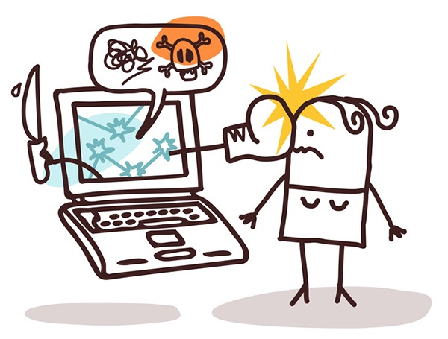
KYBERŠIKANA
TEXT
Kyberšikanu možno definovať ako „Úmyselné a opakované škody spôsobené používaním počítačov, mobilných telefónov a iných elektronických zariadení.“ Je tiež známa ako „kyberšikana“, „elektronické šikanovanie“, „elektronické šikanovanie“, „šikana prostredníctvom sms“, „mobilné šikanovanie“, „online šikana“, „digitálne šikanovanie“ alebo „šikana na internete“.
nedovolené: Správanie musí byť zámerné, nie náhodné.
Opakované: Šikana odráža model správania, nielen jeden izolovaný prípad.
Škoda: Cieľ musí vnímať, že došlo k poškodeniu.
Počítače, mobilné telefóny a ďalšie elektronické zariadenia: To je samozrejme to, čo odlišuje kyberšikanu od tradičnej šikany.

Slide 13
Prevencia
TEXT
HODNOTENIE
ZAPOJENIE RODIČOV
VYTVORINIE BEZPEČNÉHO A POZITÍVNEHO PROSTREDIA
VZDELÁVANIE ŠTUDENTOV A ZAMESTNANCOV V ŠKOLE

Slide 14
TEXT
Deti, ktoré pomáhajú: Tieto deti nemôžu začať šikanovanie alebo viesť k šikanovaniu, ale môžu slúžiť ako „pomocník“ deťom, ktoré šikanujú. Tieto deti môžu povzbudzovať k šikanovaniu a občas sa pridať
Deti, ktoré sa posilňujú: Tieto deti sa priamo nepodieľajú na šikanovaní, ale šikanovaniu poskytujú obecenstvo. Často sa zasmejú alebo poskytnú podporu deťom, ktoré sa venujú šikanovaniu. To môže povzbudiť, aby šikana pokračovala
Cudzí ľudia: Tieto deti zostávajú oddelené od situácie šikanovania. Nepodporujú šikanovanie ani neobhajujú šikanované dieťa. Niektorí môžu sledovať, čo sa deje, ale neposkytnú spätnú väzbu o situácii, aby preukázali, že sú na kohokoľvek strane
Deti, ktoré sa bránia: Tieto deti aktívne utešujú dieťa, ktoré je šikanované, a môžu sa brániť, keď dôjde k šikanovaniu

Slide 15
ODPOVEĎ NA ŠIKANOVANIE
TEXT
Okamžite zasiahnuť. Je potrebné získať pomoc
Oddeľte deti od všetkých a zaistite bezpečie každého
Vyvarujte sa týchto častých chýb:
- Nepodporujte. Nemyslite si, že deti môžu pracovať bez pomoci dospelých
- Okamžite sa nepokúšajte pôsobiť na fakty
- Nenúťte, aby iné deti verejne povedali, čo videli
- Nedotýkajte iných detí zapojených do konfliktu
- Nezúčastňujte sa úplne, iba osobitne
- Nijako sa nedotýkajte detí

Slide 16

TRIEDNY MENEŽMENT

Slide 17
TEXT
VÍZIA, POSLANIE, HODNOTA
V ŠKOLE AJ V TRIEDE

Slide 18
TEXT
VÍZIA, POSLANIE, HODNOTA
VYTVORTE KOLEKTÍVNE UVEDOMENIE A MOTIVOVAJTE ZAMESTNANCOV V ŠKOLE, ŠTUDENTOV, RODIČOV
VEREJNÉ POROZUMENIE A ZAPOJENIE
ZVÝŠTE ZMYSEL ZODPOVEDNOSTI
ZDIEĽAJTE PRÍLEŽITOSTI A OBTIAŽNOSTI
SPRIEVODCA VOĽBAMI A PRIJME LEPŠIE ROZHODNUTIE

Slide 19

VÍZIA
TEXT
Vízia vyjadruje ašpirácie vašej organizácie do budúcnosti. Kde chcete, aby to bolo o päť alebo desať rokov? Vízia je stručné vyhlásenie, ktoré obsahuje podrobnosti o budúcnosti školy - jej plánoch do budúcnosti s cieľmi a cieľmi
Ľahko pochopiteľné
Ľahko zapamätateľné
Inšpiratívne
Pr. všetci učiaci sa budú plne pripravení zúčastniť sa a uspieť v rozmanitom a neustále sa meniacom svete
Pr. vytvárať pozitívnu, rozmanitú, priateľskú a náročnú vzdelávaciu komunitu, kde študenti rastú smerom k naplneniu svojho potenciálu v akademických, umeleckých, fyzických a sociálno-emocionálnych rozmeroch

Slide 20

TEXT
ROZVOJ VYHLÁSENIA O VÍZII
Pamätajte, že vízia je jasnou a inšpiratívnou nádejou do budúcnosti
Krok 1:
Jednou vetou popíšte jednotlivo dlhodobé zmeny, ktoré by ste podľa očakávania chceli dosiahnuť v ideálnom svete ako výsledok práce vašej školy
Krok 2
V malých skupinách sa podeľte o to, čo ste zistili v kroku 1, a napíšte pár riadkov svojej vízie (môžete tiež nakresliť alebo navrhnúť schému). Potom to zdieľajte vo väčších skupinách a diskutujte
Nájdete víziu akcií ?!

Slide 21
POSLANIE
TEXT
Vyhlásenie o poslaní popisuje celkový účel vašej organizácie, vedenie ľudí sústredených na dané úlohy a vedenie každodenného rozhodovania. Vyhlásenie o poslaní sa zameriava na dnešok. Obsahujú dôležité informácie o tom, čo škola robí, o jej študentoch, učiteľoch a jej službách
Čo je cieľom?
Čo je potrebné urobiť, aby sa dosiahol cieľ ?
Čím sa odlišujeme od iných škôl?
Pr. .. Posilňujeme schopnosť študentov prevziať zodpovednosť a zodpovednosť za svoje súčasné a budúce vzdelávanie rozvíjaním ich akademických, medziľudských, intrapersonálnych a technologických schopností

Slide 22
ROZVOJ A POSLANIE
TEXT
Pamätajte, že poslanie je hlavným posolstvom účelu školy a dôvodu, ktorý existuje, a ktoré obsahuje
Čo sa snažíte robiť, prečo a pre koho
Cvičenie:
Napíšte alebo prediskutujte poslanie svojej školy

Slide 23
HODNOTY
TEXT
Hodnotami sú presvedčenia jednotlivca alebo skupiny, v tomto prípade školy, do ktorej sú emočne interesovaný. Hodnoty súvisia s afektívnou (alebo emocionálnou) dimenziou ľudského správania a sú zvyčajne dlhodobými štandardmi alebo zásadami, ktoré sa používajú na posúdenie hodnoty nápadu alebo konania
Pr. učenie - Podpora výučbového prostredia, ktoré neustále motivuje všetkých jednotlivcov k vynikaniu
Vzťahy - vytváranie a udržiavanie zmysluplných vzťahov medzi študentmi, rodinami, učiteľmi, zamestnancami a komunitnými partnermi;
Integrita - správame sa čestne a zodpovedne
Môžeme učiť hodnoty, v ktoré neveríme?

Slide 24

TEXT
Aké sú poslanie, vízia, hodnoty vašej školy
Odráža vo vašich lekciách / aktivitách?
Sú poslanie, vízia, hodnoty vašej školy
Motivujete svoju školu a zamestnancov školy?
Čo si myslíte, že môžete zlepšiť?

Slide 25
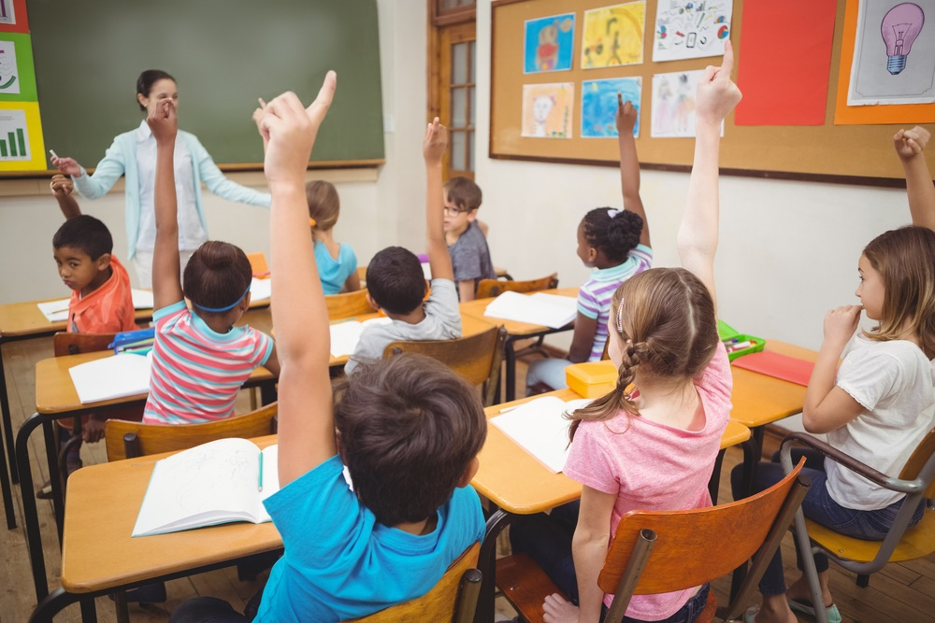
AKO ROZVÍJAŤ TRIEDNU ZMLUVU
TEXT
Zmluva o učebni je dohoda medzi študentmi
ak budú učitelia dodržiavať určité pravidlá a je to použiteľné
Nastavená už na začiatku pre obe strany
Bude užitočná, tak aby sa cítili zapojené do rešpektu
pravidlá, pomáhať si navzájom a „zostať na správnej ceste“!
-Navrhnite niečo pekné (rám, kúsok papiera, doska ..)
- Rozdeľte skupinu na dvojice alebo malé skupiny
-Žiadajte ich, aby prediskutovali najmenej 5 pravidiel, ktoré majú rešpektovať a písať
-Nájdite najbežnejšie a napíšte na zmluvu
-Podpíšte zmluvu
- Vytvorte kópie a požiadajte ich, aby ich zdieľali so svojou rodinou

Slide 26

RIEŠENIE KONFLIKTOV
EMOČNEJ INTELIGENCIE
PREVENCIA BOJOVANIA

Slide 27
ČO JE KONFLIKT?
TEXT
„Konflikt je proces, ktorý sa začína, keď jedna strana vníma, že druhá strana frustrovala alebo sa chystá frustrovať určité jeho obavy.“
K.W. Thomas
Konflikt môže byť vyjadrením:
-Nepriateľstva
-Antagonizmu
-Nedorozumenia

Slide 28
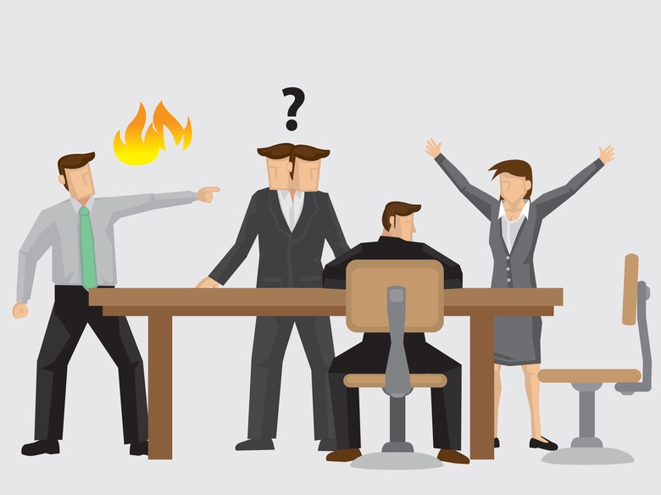
KTO MÔŽE BYŤ V KONFLIKTE V ŠKOLE?
TEXT
Študent vs. študent
Skupina študentov vs. individuálny študent
Učiteľ vs. učiteľ
Učiteľ vs. študent
Učitelia vs. administratíva / Manažment
Učitelia vs. rodiny
Rodiny vs. rodiny
Rodiny vs. administratíva

Slide 29
TEXT
KONFLIKT JE NEVYHNUTNÝ ... A ČASTO DOBRÝ!
ALE MÔŽE BYŤ VEĽKÝM PROBLÉMOM ...

Slide 30
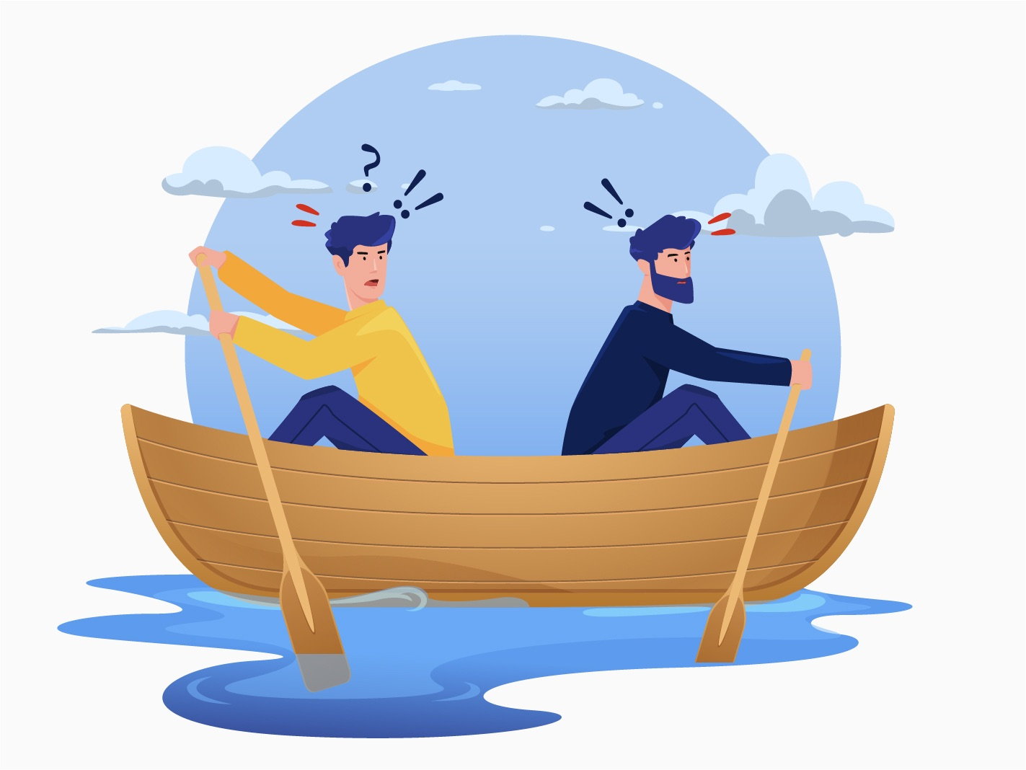
ZDROJE KONFLIKTU
TEXT
Kontrola nad zdrojmi
Vzájomne závislá práca; individuálne prístupy
Rozdiely v cieľoch
Problémy s komunikáciou
Rozdiely vo vnímaní a hodnotách
Pracovné prostredie, organizácia
Rozdiel v osobnosti a prístupe
Nejasné štruktúry orgánov…. a tak ďalej

Slide 31
PREDSUDKY A STEREOTYPY
TEXT
MOŽNO BYŤ ZA KONFLIKTMI
Stereotyp je „... pevné, príliš všeobecné presvedčenie o konkrétných skupinách alebo triedach ľudí. “ (Cardwell, 1996)
výhoda: umožňuje nám rýchlo reagovať na (nové) situácie, pretože sme predtým mohli mať podobnú skúsenosť / počuť o nej; je to pohodlné
Nevýhoda: zovšeobecňujeme a nútime nás ignorovať rozdiely medzi jednotlivcami

Slide 32
AKO MÔŽEME ZABRÁNIŤ KONFLIKTOM V ŠKOLSKEJ KOMUNITE:
TEXT
1. ŠTUDENTI, KTORÍ SA UVÁDZAJÚ NA ČO JE KONFLIKT
2. ŠTUDENTI, KTORÍ SI UŽ VEDIA, AKÁ JE ICH REAKCIA NA KONFLIKT
3.NEUTRALIZÁCIA ZDROJA KONFLIKTU
4. PRÁCA NA STEREOTYPOCH

Slide 33
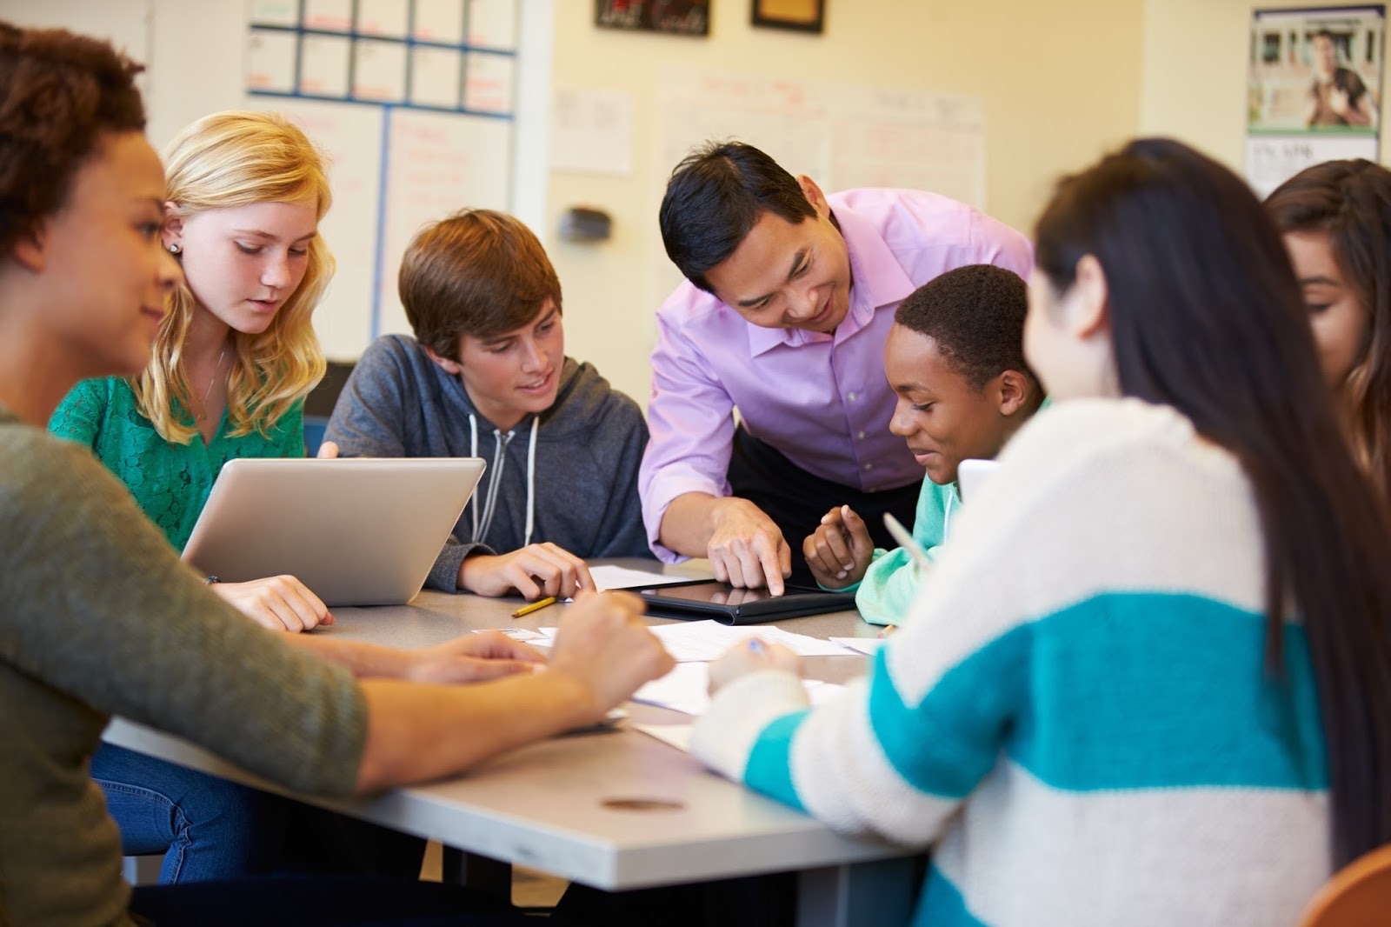
RIEŠENIE KONFLIKTOV - KROKY PRE ŠTUDENTOV AJ UČITEĽOV
TEXT
1. Zachovajte pokoj, ustúpte a zvážte. Pozorujte, čo sa deje. Je to naozaj veľká vec? Ak nie, nechaj to tak, odíďte. Ak áno, pokračujte ďalšími krokmi
2. Hovorte, hľadajte kompromisy, vyriešte. Pokojne sa porozprávajte o tom, čo sa stalo. Ak sa ľudia v konflikte nedokážu upokojiť, nesnažte sa s nimi uvažovať súčasne. Nie sú pripravení, hovorte s nimi osobitne
3. PRE ŠTUDENTOV: Vyhľadajte mediátora (ak je ustanovený v škole) alebo dospelého. Rešpektovaný spolužiak alebo starší študent vám môže pomôcť problém prediskutovať a vyriešiť ho
4. PRE UČITEĽOV: Ak to neviete vyriešiť, vyhľadajte pomoc kolegov alebo poradcu alebo riaditeľa školy

Slide 34
PEER MEDIÁTOR
TEXT
1. Peer mediátor je vyškolená tretia osoba (v prípade školy študent), ktorá vedie mediáciu v procese konfliktu a je nestranná
2. Peer mediácia si vyžaduje najmenej šesť tréningov od profesionálov. Rovesnícky mediátor sa vyberá podľa disponibility, záujmu a schopností študentov a učiteľov
3. Rovesnícky mediátor je vyškolený tak, aby sa nestal stranou v konflikte, aby sa do neho nezapájal
4. Efektívne využíva komunikáciu
5. Peer mediátori sa môžu počas školského roka / rokov striedať a sú pod pravidelným dohľadom

Slide 35
EMOČNÁ GRAMOTNOSŤ
TEXT
Emocionálna inteligencia bola prvýkrát predstavená Danielom Golemanom už v roku 1994
„Jeho priekopnícky výskum predpokladal, že ľudia sa skladajú z rôznych druhov„ INTELIGENCIÍ “
Dovtedy sa „inteligencia“ rovnala s vysokým inteligenčným kvocientom alebo IQ
Goleman tvrdil, že emocionálna inteligencia alebo EQ je pri vytváraní vysoko funkčných a vyvážených ľudí rovnako dôležitá ako IQ
V dnešnom rýchlo sa meniacom svete môžu emócie bežať, takže spájanie povedomia o svojich emóciách s racionálnou schopnosťou ich prejaviť a konštruktívne ich využiť je kľúčovou kompetenciou pre dospelých i deti

Slide 36

AKO MOZOG SPRACUJE SILNÚ EMÓCIU
TEXT
Niektoré emočné reakcie vytvárajú nedbanlivú reakciu z biologických dôvodov
Senzorický talamus prijíma podnety (pavúk) a vysiela signály
Amygdala - špecialista na emočné záležitosti, dostane najskôr signál a okamžite zareaguje (zakričí)
Neokortex - schopnosť myslieť, dešifrovať signál

Slide 37
VYSOKÉ IQ
TEXT
Emócia je rozhodujúca pre efektívne myslenie, pomáha nám robiť múdre rozhodnutia a umožňuje nám „myslieť jasne“.
Dieťa s vysokým IQ, ktoré má zlú kontrolu impulzov, sa môže cítiť úzkostné, znepokojené, rozrušené.
Toto dieťa je ohrozené akademickým neúspechom, dokonca aj alkoholizmom a kriminalitou, pretože má slabú emočnú kontrolu.

Slide 38
3 ZLOŽKY EMÓCIÍ
TEXT
KOGNITÍVNA ZLOŽKA
FYZIOLOGICKÁ ZLOŽKA
SPRÁVANÝ KOMPONENT
Vyjadrenie emócie môže byť zosilnené, skryté, znížené v závislosti od situácie / prostredia

Slide 39
EMOČNÉ ABCS
TEXT
V prípade Golemana a mnohých vedcov a pedagógov sa deti musia dozvedieť o svojich emóciách a o tom, ako môžu pomôcť alebo brzdiť ich intelektuálny pokrok
Intelekt nemôže fungovať bez emočnej inteligencie
Rovnako ako ľudské jazyky, aj emocionálny jazyk musí byť pochopený, preložený

Slide 40
TEXT
ĎAKUJEM ZA VÁŠ ČAS
Martin Fábry

